Slide 1
【打刻機能】従業員配布マニュアル
Ver. 2.0

Slide 2



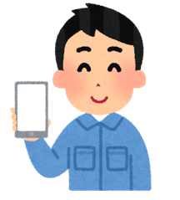
はじめに
■ 本マニュアルの目的
本マニュアルは、従業員配布用マニュアルです。
企業の管理者様から従業員の方々へHRMOS勤怠の利用方法をご案内することを目的に作成されました。管理者様に設定していただいた内容により、従業員の方が利用する項目や機能が異なりますので、必要部分のみ残してスライドを削除するなど、自社用にカスタマイズをしてご利用ください。
企業管理者様
従業員
従業員
従業員

Slide 3
目次
■ ページ
1. ログイン・アプリダウンロード
1-1. ログイン・パスワード変更
1-2. アプリダウンロード
2. 打刻方法
2-1. 打刻方法について
2-2. 出勤・退勤打刻
2-3. 休憩打刻
2-4. ICカード打刻
3. 日次勤怠
3-1. 日次勤怠の修正（出退勤時刻の修正 他）
3-2. 日次勤怠申請
3-3. 月末締め申請
4. 届出申請
4-1. 届出申請

Slide 4
1. ログイン アプリダウンロード

Slide 5

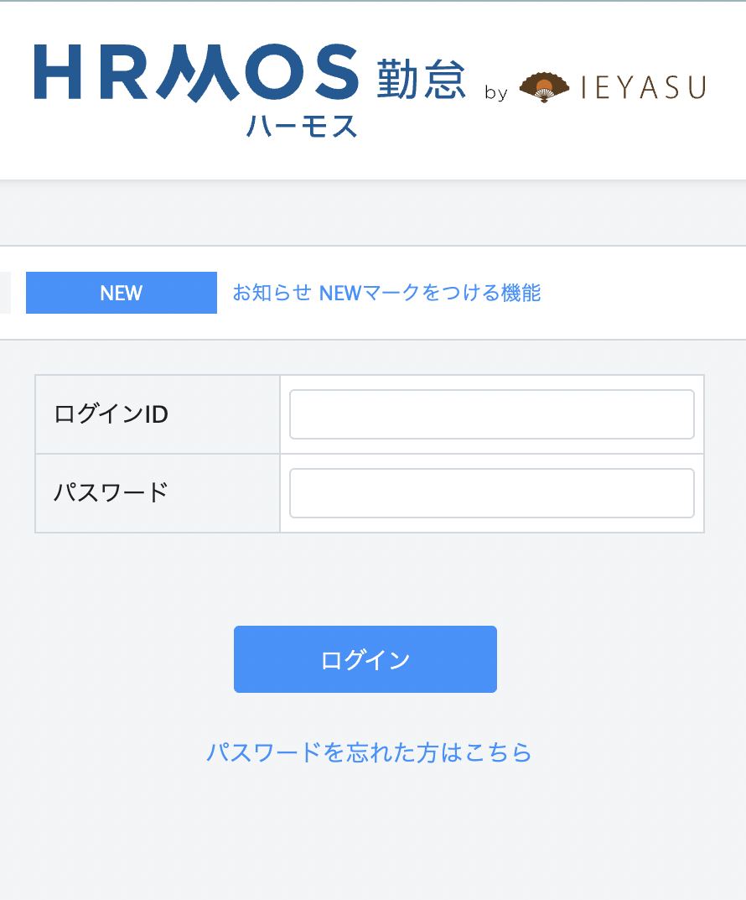
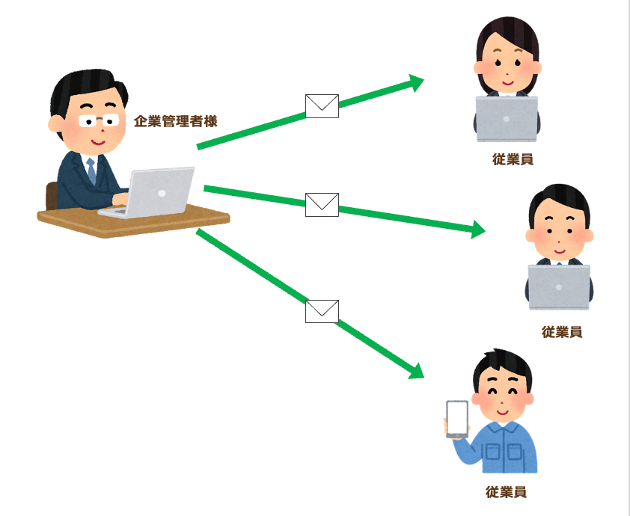
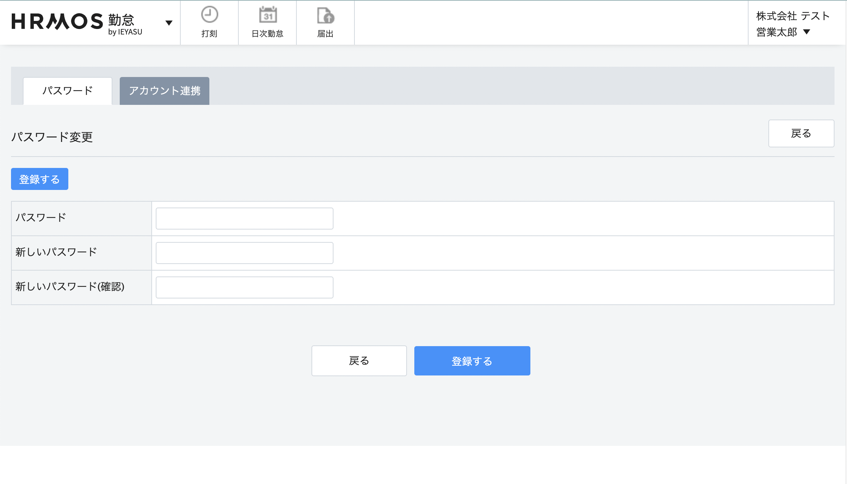
1-1. ログイン・パスワード変更
まずはシステムへのログインをお願いします。また、初期設定として担当者が各社員のパスワードを設定していますので、任意のパスワードへの変更をお願いします。
HRMOS勤怠へログインするための
情報情報を、担当者よりメールで
お送りしました。
PC・スマホ・タブレットなどからログインURLにアクセスし、「ログインID」、「パスワード」を入力してHRMOS勤怠へログインします。
これでログインは完了です。
パスワードを変更するには右上のメニューより「アカウント設定」を選択します。
現在のパスワードと新しいパスワードを入力し「登録する」ボタンを
押下します。
以上で新しいパスワードへの変更が完了しました。

Slide 6
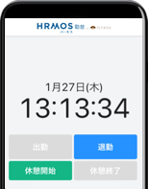

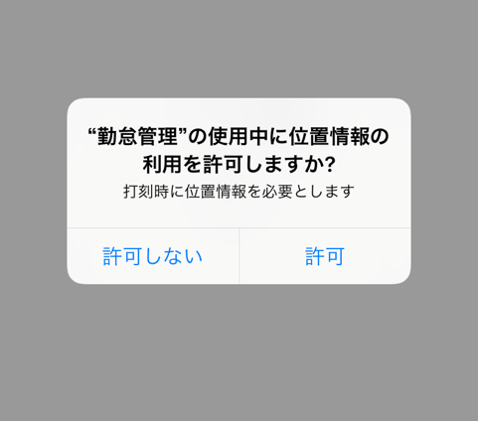
1-2. アプリダウンロード
スマートフォンやタブレット端末はWEBブラウザでアクセスする他、アプリを利用するこも可能です。アプリを利用することで日々の打刻がスムーズに行えます。
「App Store」もしくは「Google Play
ストア」から
【利用者用】勤怠管理「HRMOS勤怠」
アプリをダウンロードします。
【管理者専用】勤怠管理「HRMOS勤怠」
アプリは 「2-4 ICカード打刻」を利用する場合のみ各拠点の端末にインストールします。※利用状況はシステム管理者にお問い合わせください。
HRMOS勤怠
利用者用アプリ
「1-1. ログイン・パスワード変更」で利用した、ログイン情報を入力しログインをします。
端末から位置情報を求めるメッセージが出ますので必ず位置情報の利用を許可してください。
以上で、スマートフォンやタブレットから打刻をする準備が完了しました。

Slide 7
2. 打刻方法

Slide 8
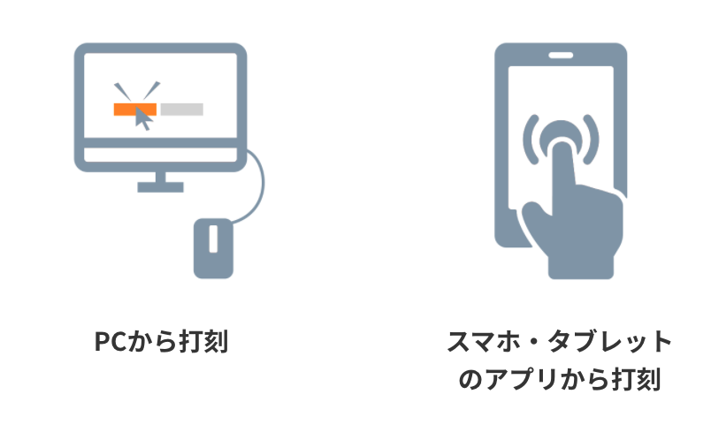
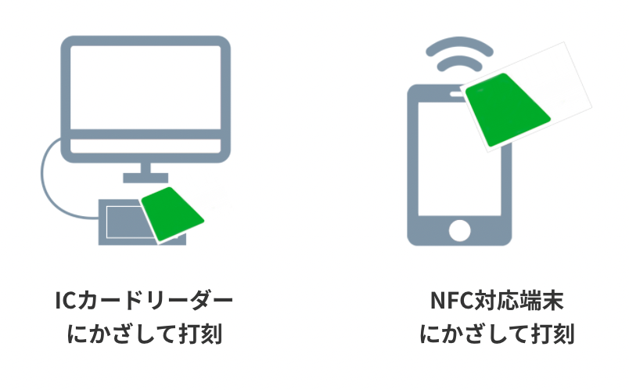
2-1. 打刻方法について
■ WEBブラウザ打刻
各社員個人のPC・SP機器から打刻ボタンをクリックして打刻します。スマホは 1.2) のアプリを利用することも可能です。
■ ICカード打刻
会社（各拠点）で打刻用専用のPC・SPを一台設置し、管理者用アプリをインストールして、各社員はIDカード、定期券（suica、pasumo）をかざして打刻します。

Slide 9
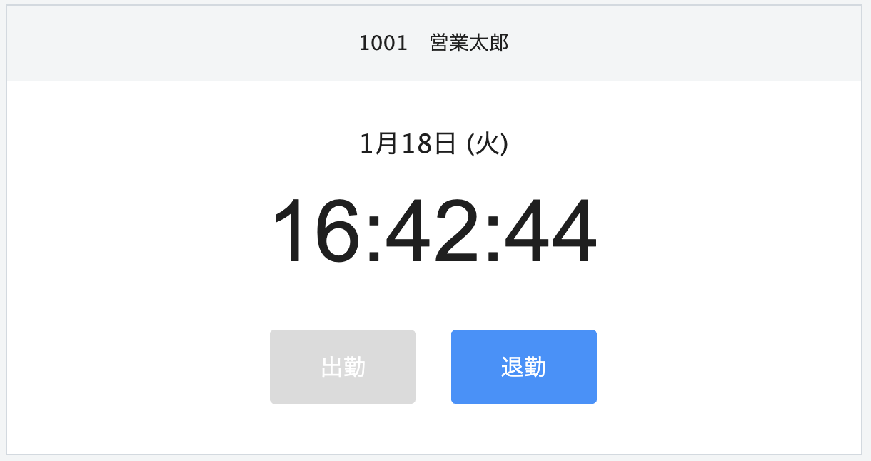
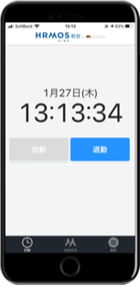
2-2. 出勤・退勤打刻
ログイン後、打刻画面（上部ロゴメニュー > 「勤怠」 > 上部メニュー > 「打刻」で 出退勤、休憩の打刻をすることができます。
「出勤」ボタンをクリックします。
※出勤は 1 度クリックすると、同じ日では押せなくなります。出勤時刻を修正したい場合は日次勤怠画面より修正してくさい。
「退勤」ボタンをクリックします。
※出勤ボタンをクリックしていないと退勤ボタンを押すことが出来ません。また出勤と同じく1 度クリックすると同じ日では押せなくなります。退勤時刻を修正したい場合は日次勤怠画面より修正してください。
PC スマートフォン

Slide 10
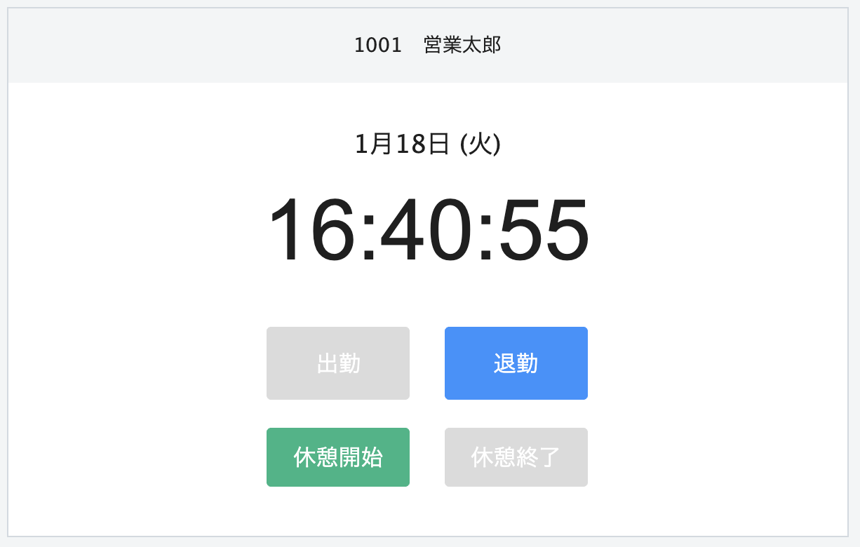
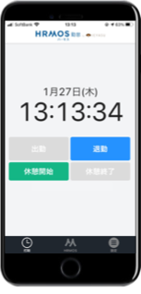
2-3. 休憩打刻
ログイン後、打刻画面（上部ロゴメニュー > 「勤怠」 > 上部メニュー > 「打刻」で 出退勤、休憩の打刻をすることができます。
「休憩開始」ボタンをクリックします。
※休憩開始ボタンは休憩終了ボタンをクリックすることで、1日何回でも打刻することが可能です。休憩開始時刻を修正したい場合は日次勤怠修正画面にて行うことができます。※休憩ボタンが表示されない場合はシステム管理者にお問い合わせください。
「休憩終了」ボタンをクリックします。
※休憩開始ボタンをクリックしていないと休憩終了ボタンを押すことが出来ません。また休憩終了ボタンは休憩開始ボタンをクリックすることで、1日何回でも打刻可能です。休憩終了時刻を修正したい場合は、日次勤怠修正画面にて行うことができます。
PC スマートフォン

Slide 11

2-4. ICカード打刻
ICカードで打刻をする場合は、出勤時・休憩開始時・休憩終了時・退勤時に、ICカードをを
カードリーダーまたはNFC対応端末にかざすだけで勤怠情報が記録されます。
出勤・退勤
PC・スマホに表示されている「出勤」、「退勤」ボタンを押下してからカードをかざしてください。
休憩
PC・スマホに表示されている「休憩開始」、「休憩終了」を押下してからカードをかざしてください。
打刻に成功すると「シュキーン」
打刻に失敗すると「ピピピッ」という効果音がなります。
1枚のICカードに、1人の情報を紐づけて管理します（複数のカード登録は不可）
初回登録
初回のみ「かざされたカードは未登録です。社員を選択してください」というメッセージが出ますので、表示画面に沿って社員等を選択を押下してください。
ここではシステムに登録済みの社員一覧の名前が表示されますので、自分の名前を選択して登録が完了です。
これで、ICカードにあなたの社員
情報が紐づけられましたので、次回からはかざすだけです。
※自分の名前が表示されない場合はシステム管理者へお問い合わせください。
※カードを変更した場合は初回登録をして再度自分の名前を選択すれば上書きされます。

Slide 12
3. 日次勤怠

Slide 13
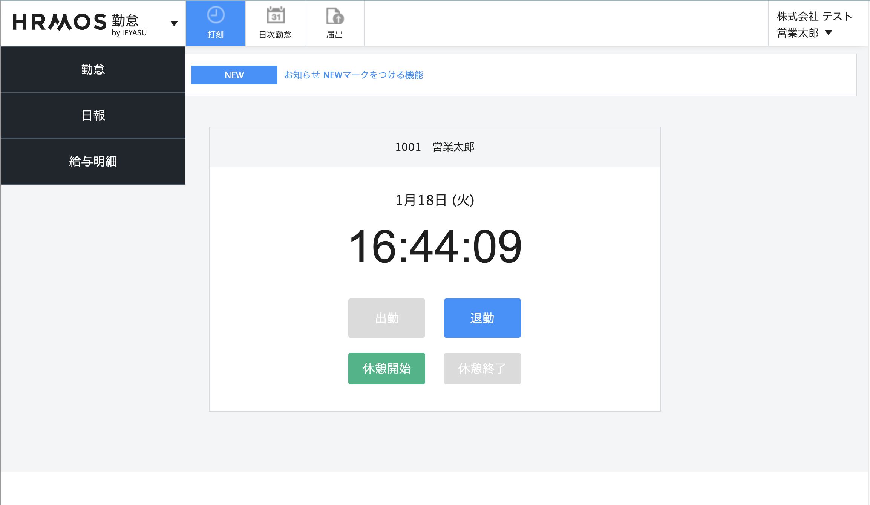
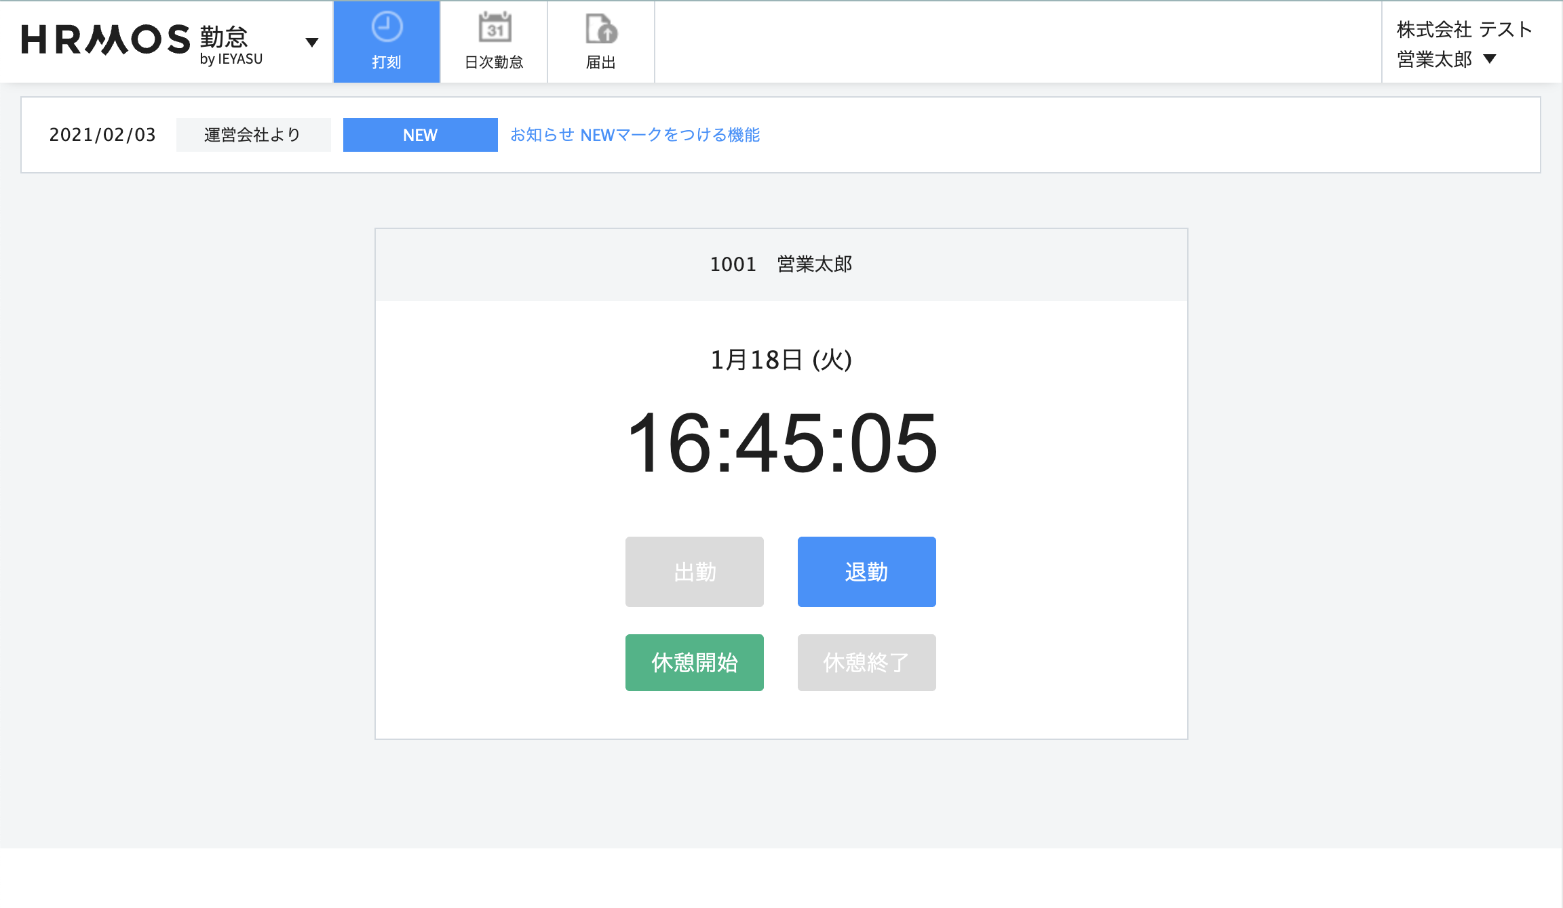
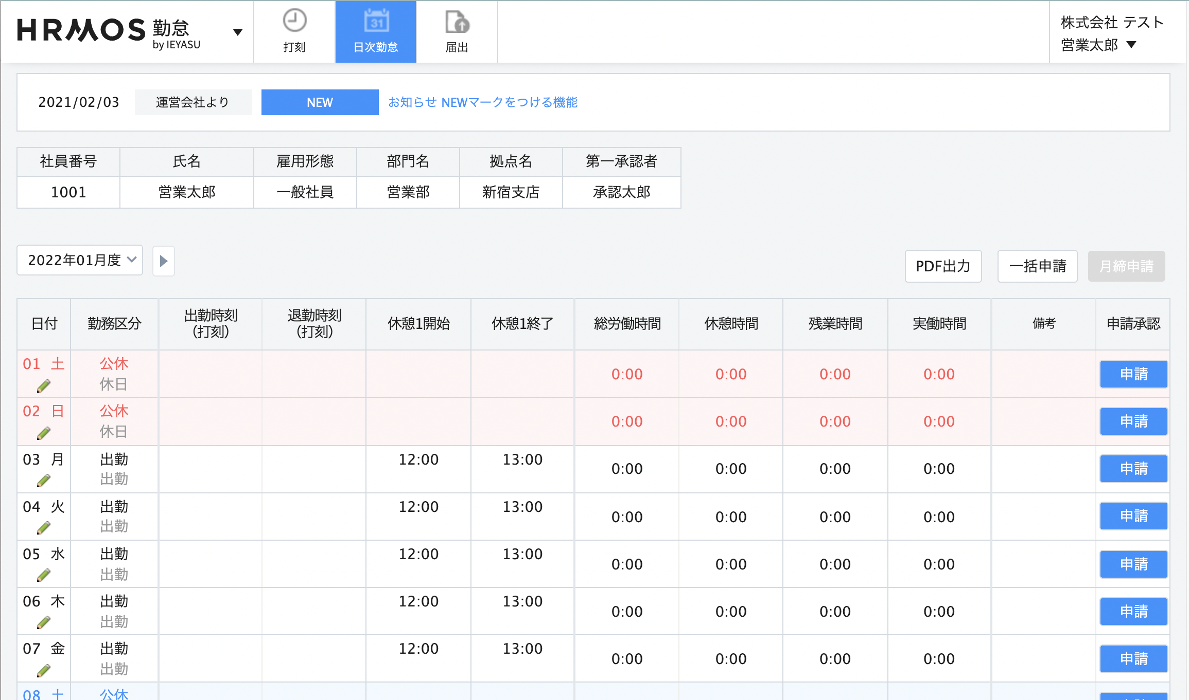
3-1. 日次勤怠の修正（1/2）
打刻ミス・打刻漏れ等により勤怠情報を修正したい場合は、PC・スマホから修正できます。
左上のメニューから「勤怠」を選択します。
上部メニュー「日次勤怠」を選択する。
日次勤怠画面
日次勤怠を一覧で確認することができ、また打刻忘れがあった場合など、各日付の勤怠データを修正することが可能です。

Slide 14
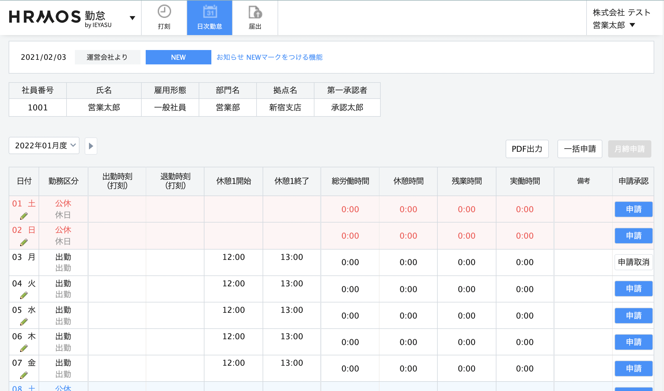
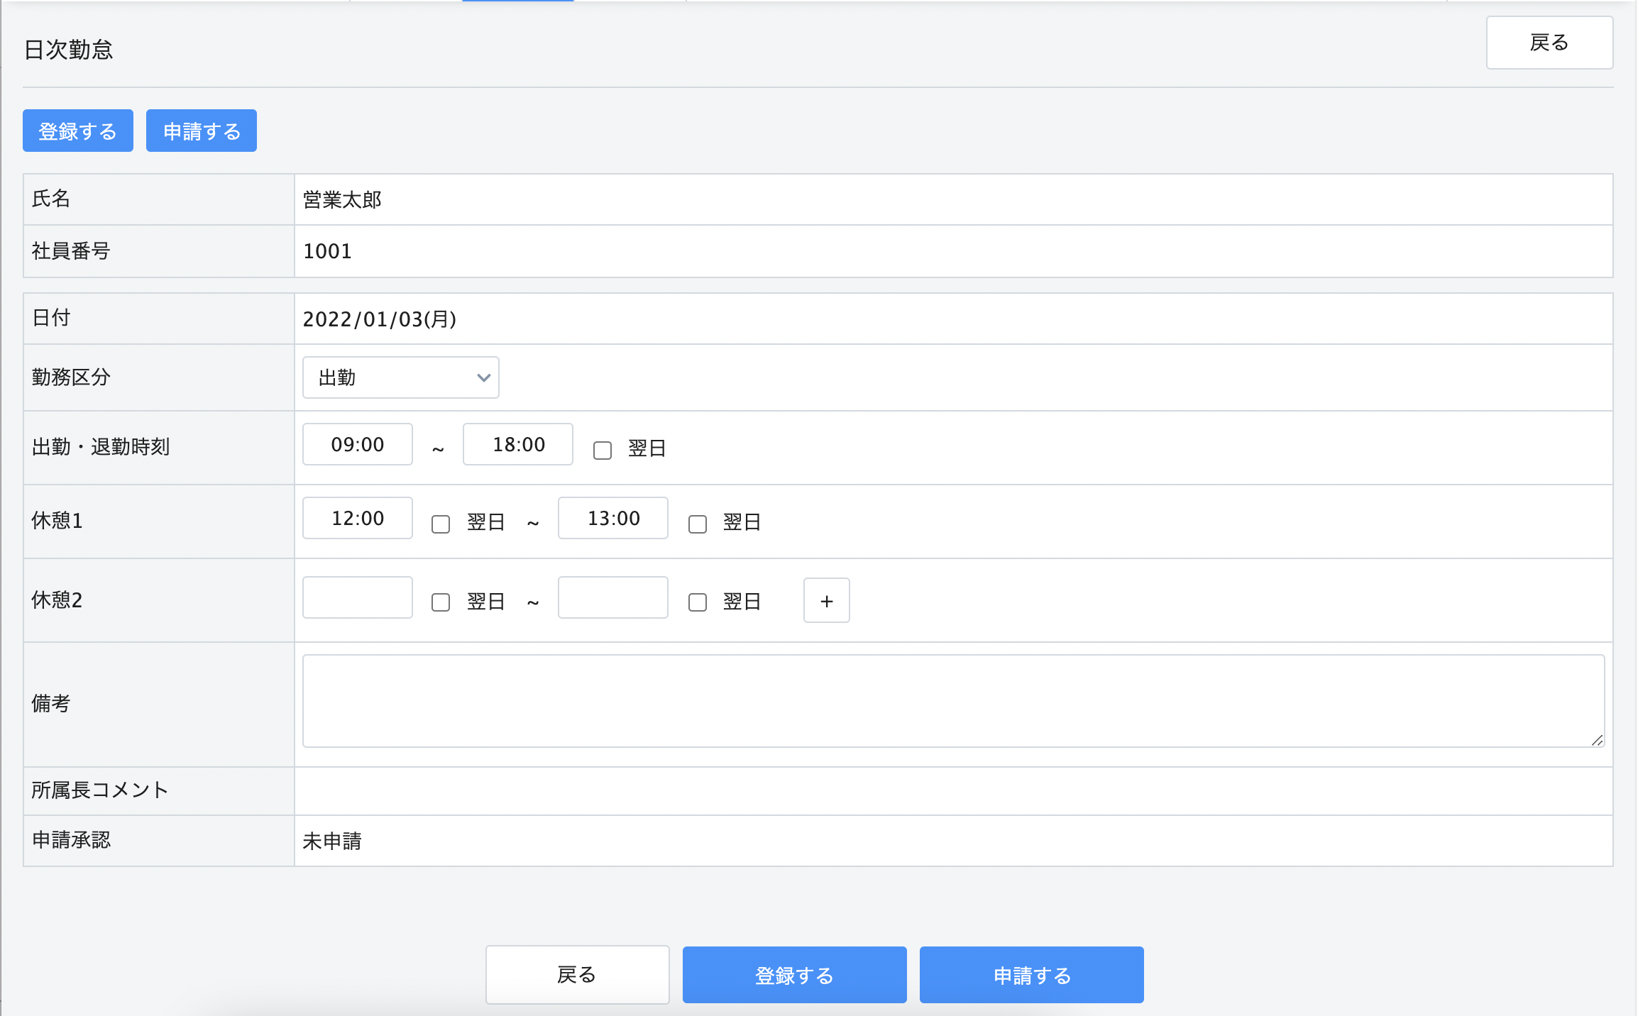
3-1. 日次勤怠の修正（2/2）
打刻ミス・打刻漏れ等により勤怠情報を修正したい場合は、PC・スマホから修正できます。
日次勤怠の編集
日付下部に表示されている「鉛筆マーク」を押下すると編集が可能です。但し申請承認欄が白色のボタンになっている場合（申請中）は、修正ができません。
修正する日付の申請承認欄が白色になっている場合は一旦「申請取消」ボタンを押下します。
申請承認欄が青色の「申請」ボタンに変化したことを確認します。
画面左に「鉛筆マーク」が現れますので押下します。
出勤時間や休憩時間を修正します。
修正後「登録する」または「申請する」を押下すると修正が完了します。

Slide 15
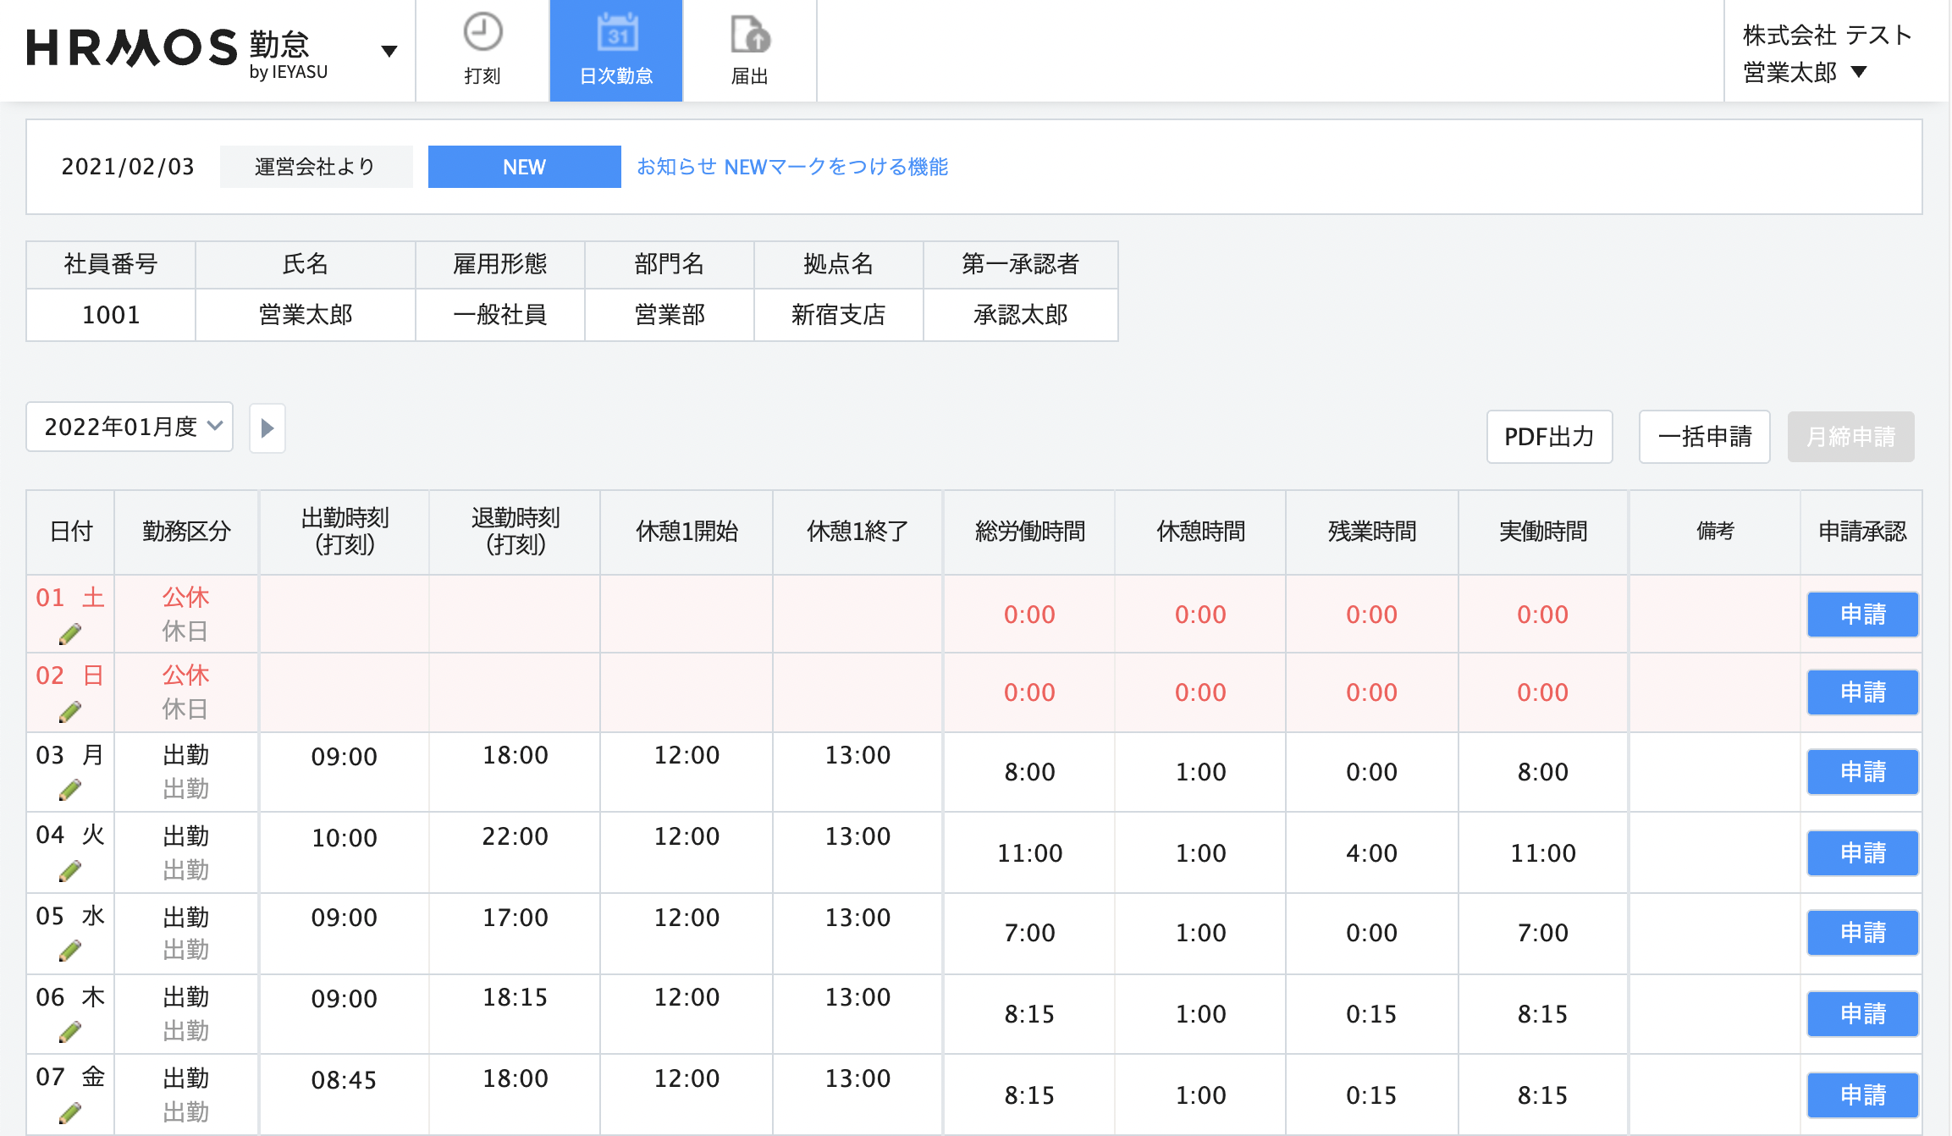
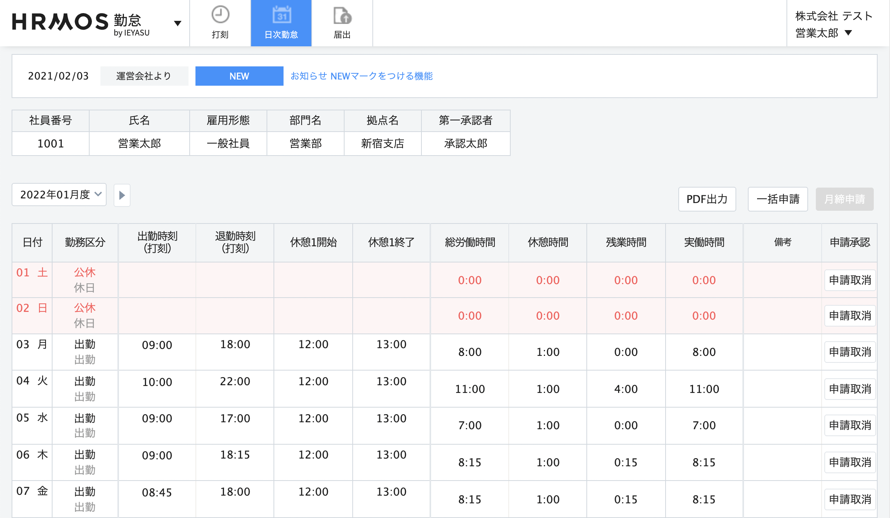
3-2. 日次勤怠申請
勤怠が正しく入力されていることを確認し、その日の申請ボタンをクリックします。
日次勤怠の申請
日々の勤怠を承認者へ申請します。
申請ボタンをクリックします。
出退勤時間等の勤怠情報が正しく入力されていることを確認し、その日の申請ボタンをクリックします。
※クリックするとボタンはグレーアウトし、日付下にある鉛筆マークは消えます（勤怠の修正が出来なくなります）
1日ずつ申請ボタンをクリックする
のが手間になる場合は「一括申請」
ボタンをご活用ください。
クリックした日までの日次勤怠を
一括で申請することができます。
（月締申請とは異なります）
※「一括申請」ボタンは、管理者の
設定により表示されていない場合も
ございます。

Slide 16
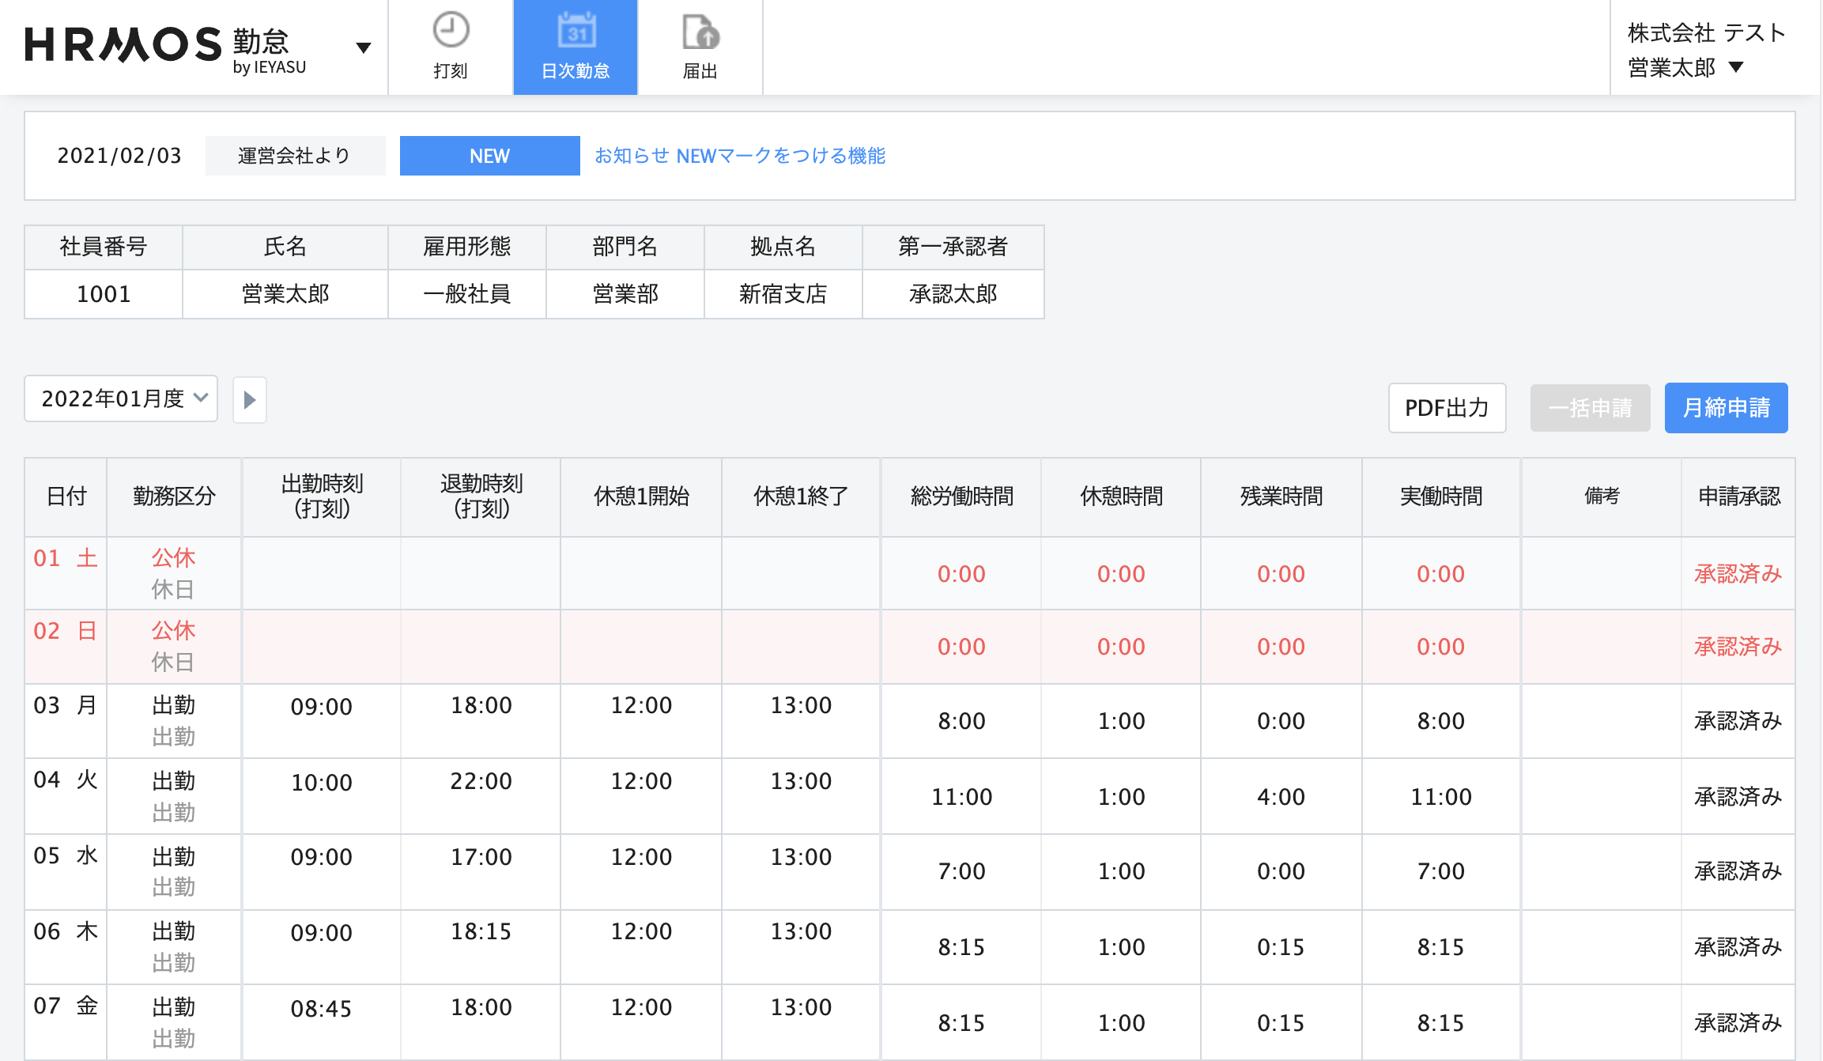
3-3. 月末締め申請
月度の最後に月末締め申請を行い、月の勤怠を確定させます。
月締申請
月度内の勤怠について月末締め申請を行い、月の勤怠を確定させます。
1. 日々の勤怠をすべて申請し、承認者から承認された状態にする。
2. 出勤簿上部の「月締申請」をクリックして月の勤怠を確定させる。
※月締申請以降は勤怠を修正することはできません。

Slide 17
4. 届出申請

Slide 18
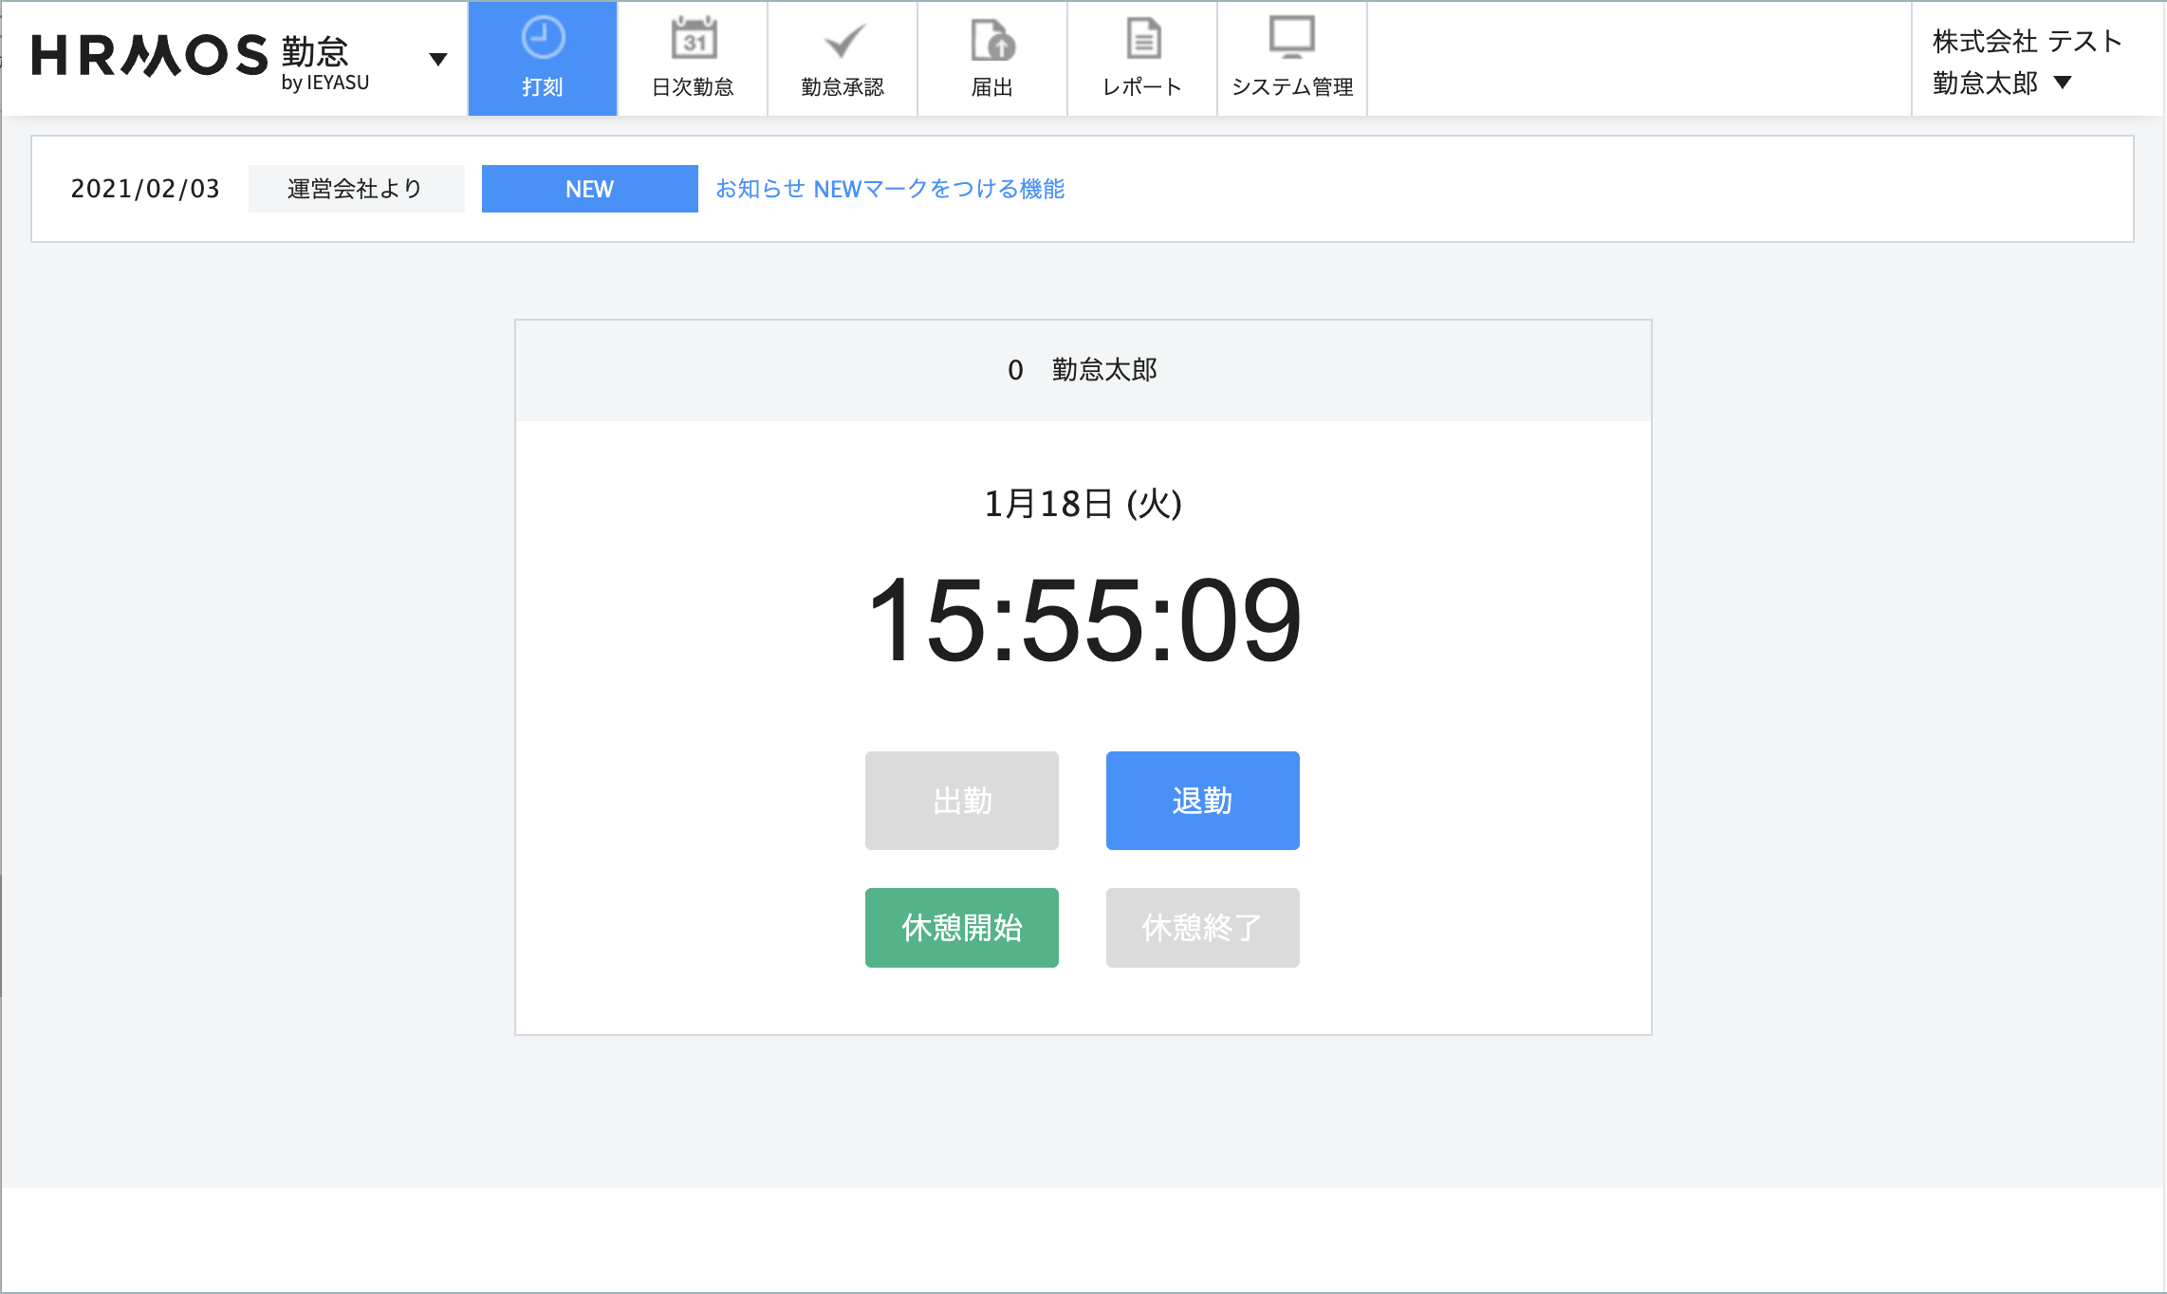
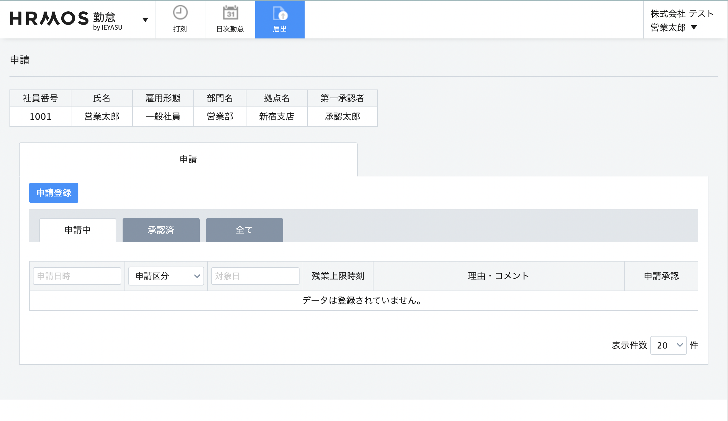
4-1. 届出申請（1/2）
有給休暇、振替出勤、残業申請等は「届出」画面より申請します。
届出申請
承認者（上司）の承認をもって
日次勤怠に反映される申請フロー。
まず、左上のメニューから「勤怠」を選択します。
上部メニュー「届出」を選択する。
「申請登録」ボタンより、
有給休暇、振替出勤、残業申請等の
届出申請を行います。

Slide 19
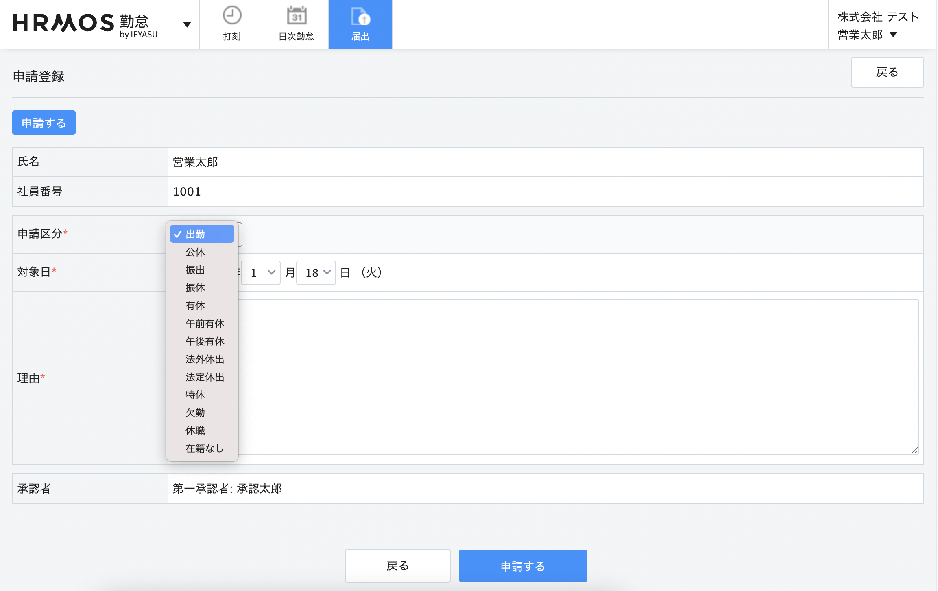
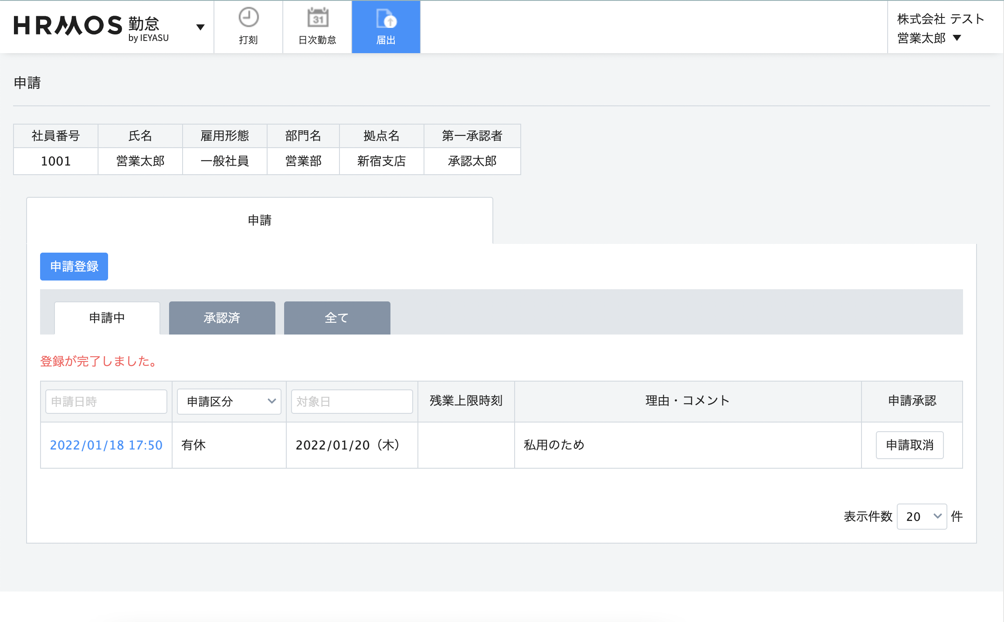
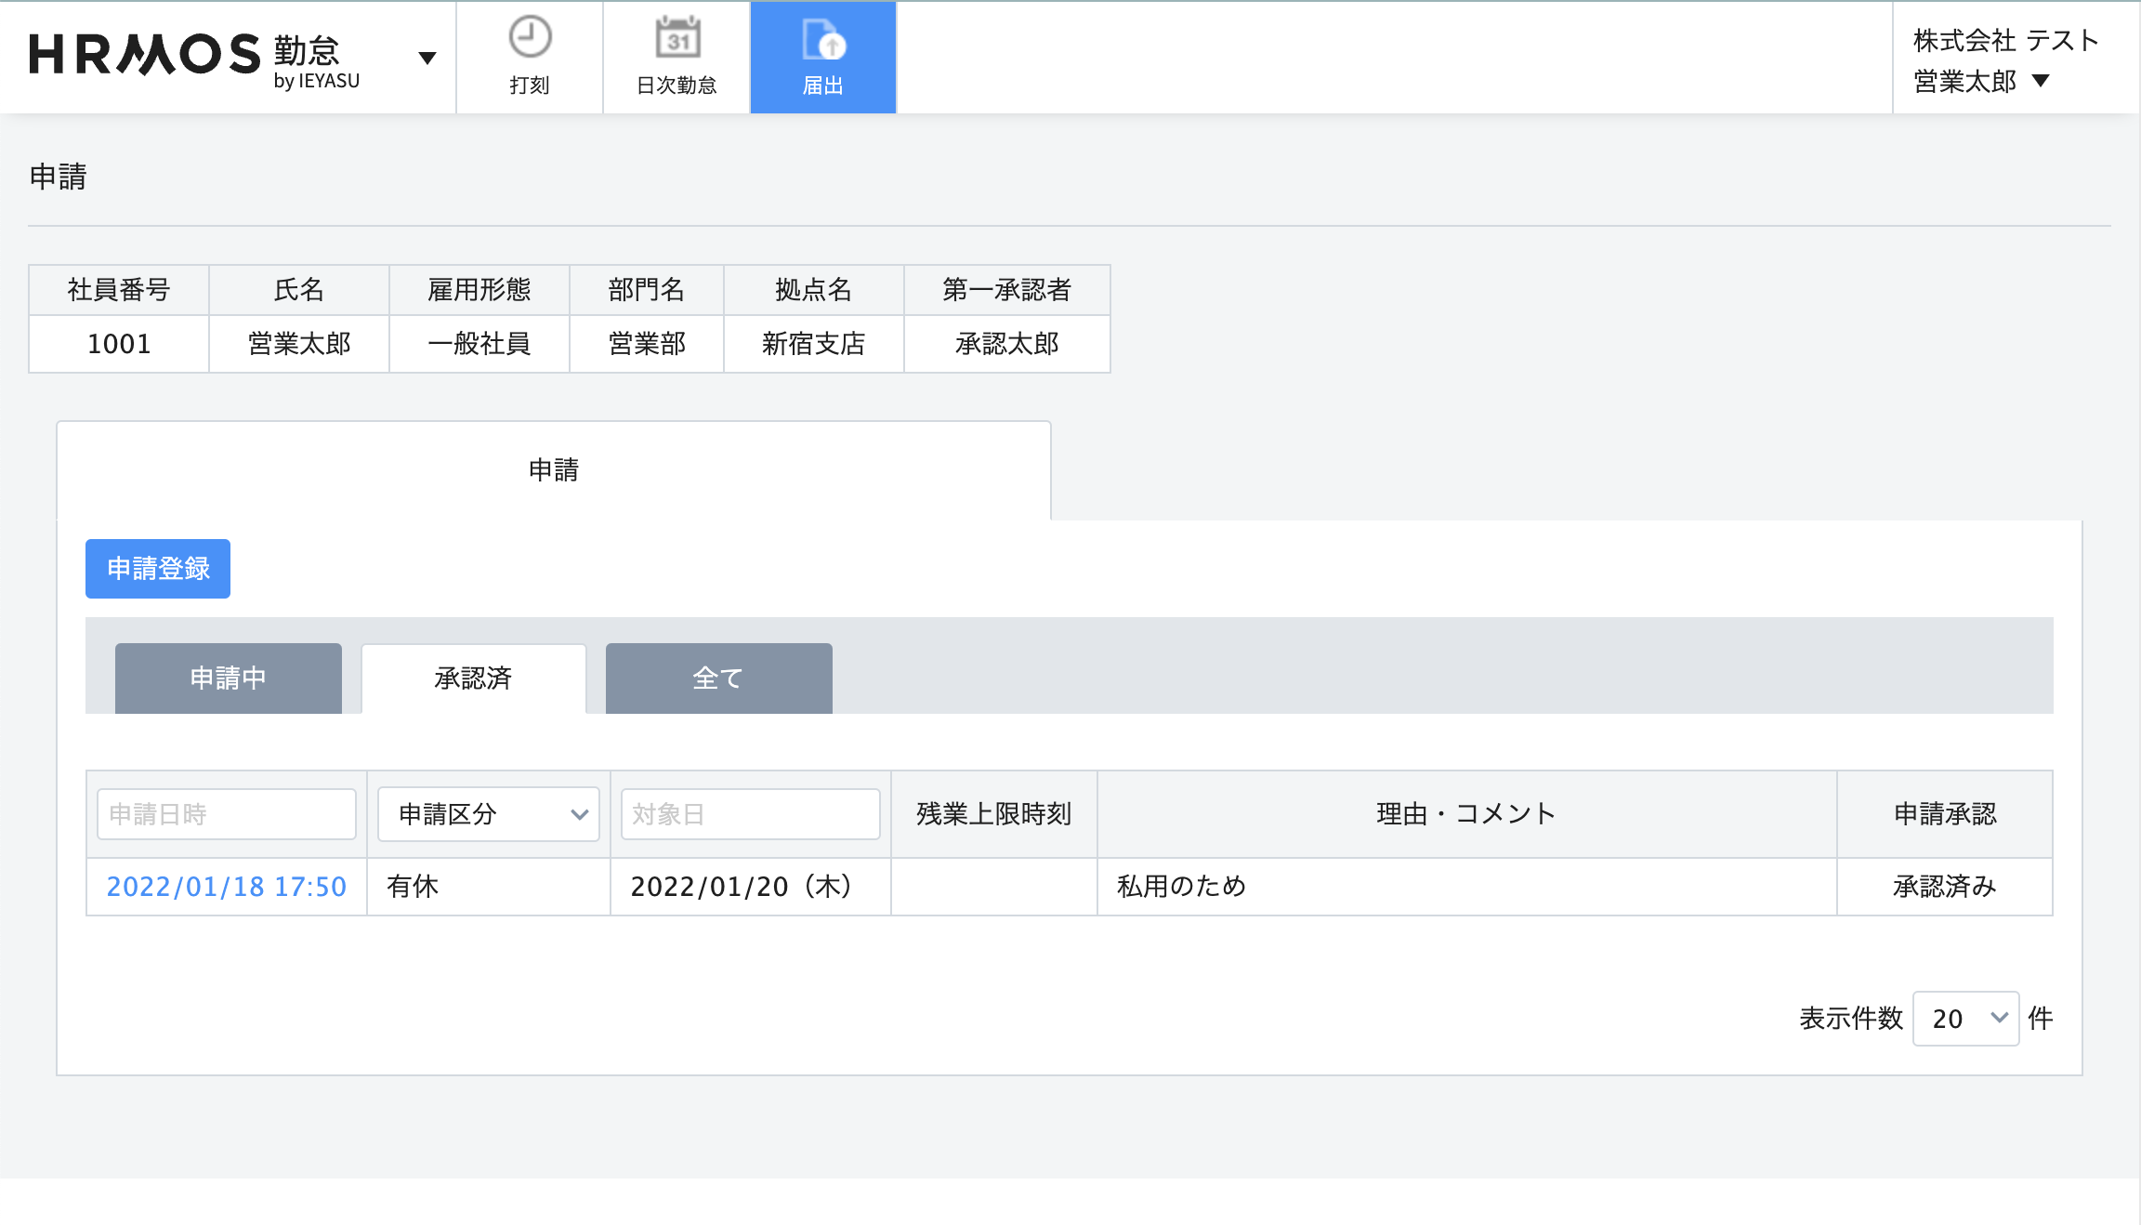
4-1. 届出申請（2/2）
有給休暇、振替出勤、残業申請等は「届出」画面より申請します。
「申請区分」で有給休暇や振替出勤
等の届出を行いたい内容を選択し、
必要に応じて取得理由や時刻などを
入力します。
「登録する」ボタンを押して届出
申請は完了します。
申請した届出は、承認者（上司）
から承認されるまでは「申請中」
タブに表示されます。
承認者（上司）から承認されたあと
は「承認済」タブに表示されるよう
になります。
また、承認者（上司）から承認され
た時点で、届出の内容が日次勤怠の
画面にも反映されます。

